Slide 1




De Lange
Escapade belge
Une photographie, c'est un arrêt du cœur d'une fraction de seconde
Photos prises
par un randonneur assidu
pour le plaisir du partage
de la nature traversée
50
Parc naturel de Furfooz

Slide 2

Furfooz, un petit coin de Provence
Très diversifiée par les milieux traversés (forêt, pelouses, rives de la Lesse,..), la balade nature serpente au gré des 14 éléments remarquables de la réserve naturelle. Les pelouses et rochers calcaires accueillent des plantes assez intéressantes typiques des coteaux calcaires ensoleillés. De quoi satisfaire de nombreux insectes! Ces milieux de grand intérêt biologique sont entretenus par des moutons.
Une petite pause savoureuse à la buvette, nommée La Flobette, est possible le long de la Lesse. N’oubliez pas l’appareil photo!
Ci-après un aperçu photographique réalisé par Mr Lange sur son chemin retour…….

Slide 3
Un patrimoine exceptionnel
Du coté historique, le massif de Furfooz a été occupé sans interruption depuis l’époque préhistorique (grottes) jusqu’à l’époque médiévale (plateau). En effet, au fil du temps, la Lesse a creusé tout le massif rocheux en laissant multitude de grottes, cavernes, trous,… Celles-ci ont été occupées par l’homme depuis des millénaires (- 14.000 ans env). La plupart de ces grottes et trous sont aujourd’hui visitables et portent des noms particuliers : Trou du grand Duc, Trou des Nutons, Trou du Frontal,… On peut aussi voir le départ du bras souterrain de la Lesse. Patrimoine archéologique très riche puisqu’ on y a retrouvé de nombreux objets permettant de retracer l’occupation des lieux au cours du temps. Plus proche de nous, une forteresse ainsi que des thermes ont été érigés à la fin de l’époque romaine. De cela, il ne reste que les ruines. Les thermes ont cependant été entièrement reconstruits en 1958, ce monument grandeur nature vaut à lui seul le détour pour les passionnés d’histoire!

Slide 4
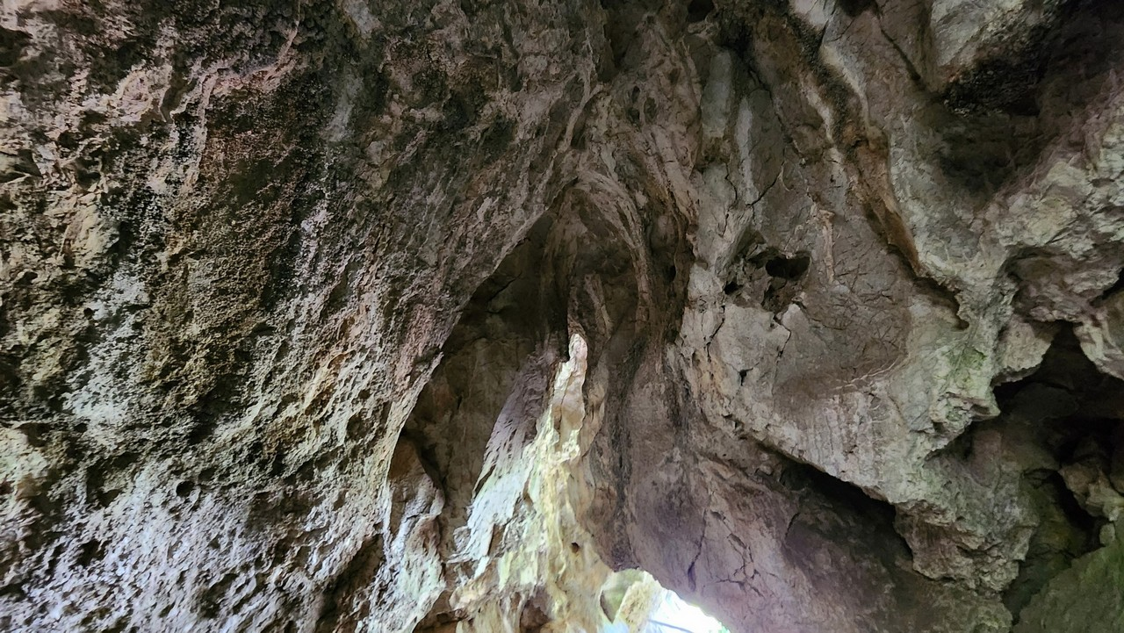

Slide 5
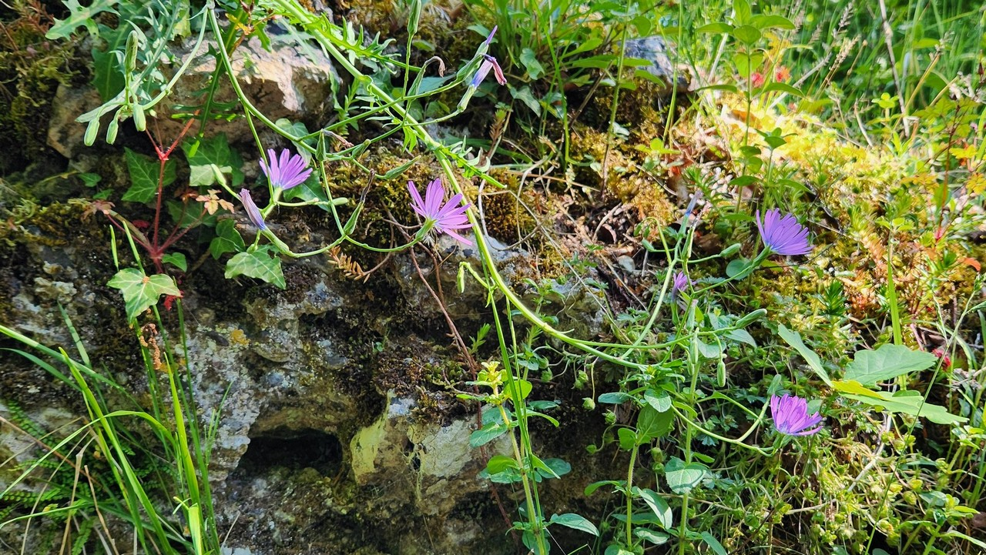

Slide 6
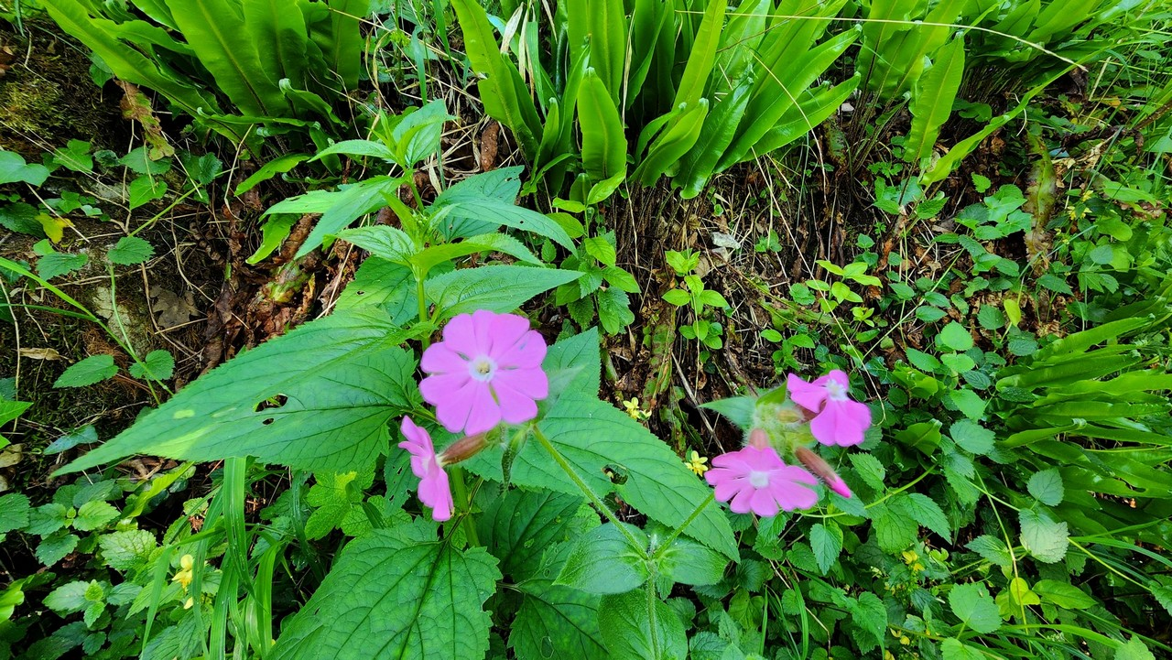

Slide 7
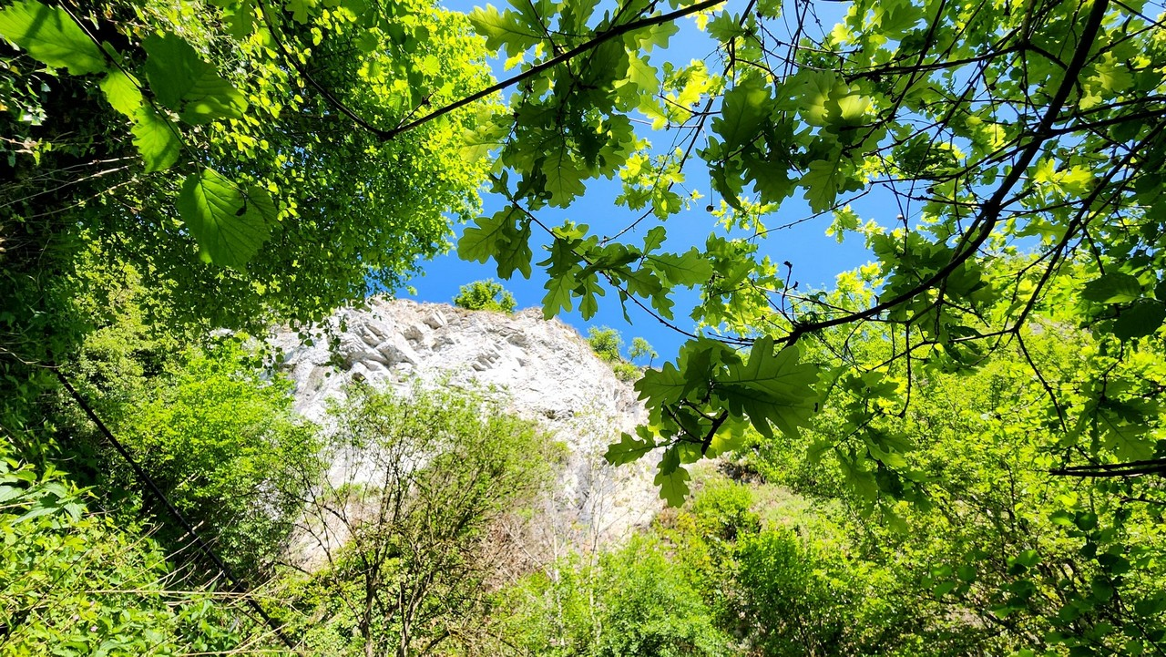

Slide 8
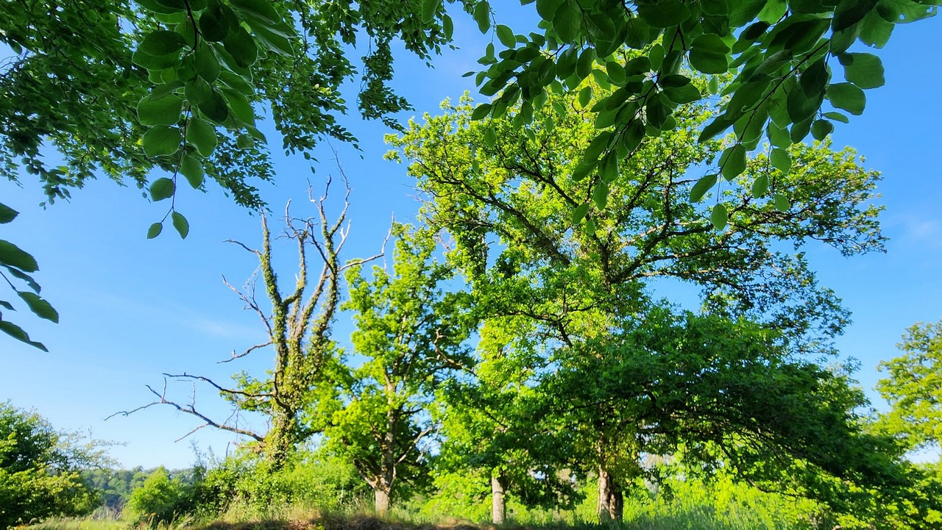

Slide 9
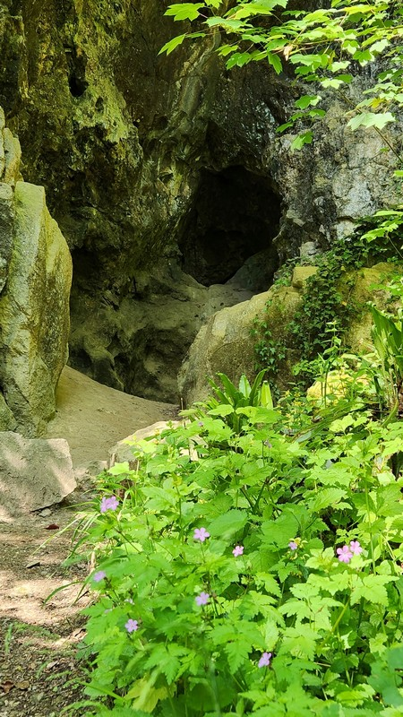

Slide 10
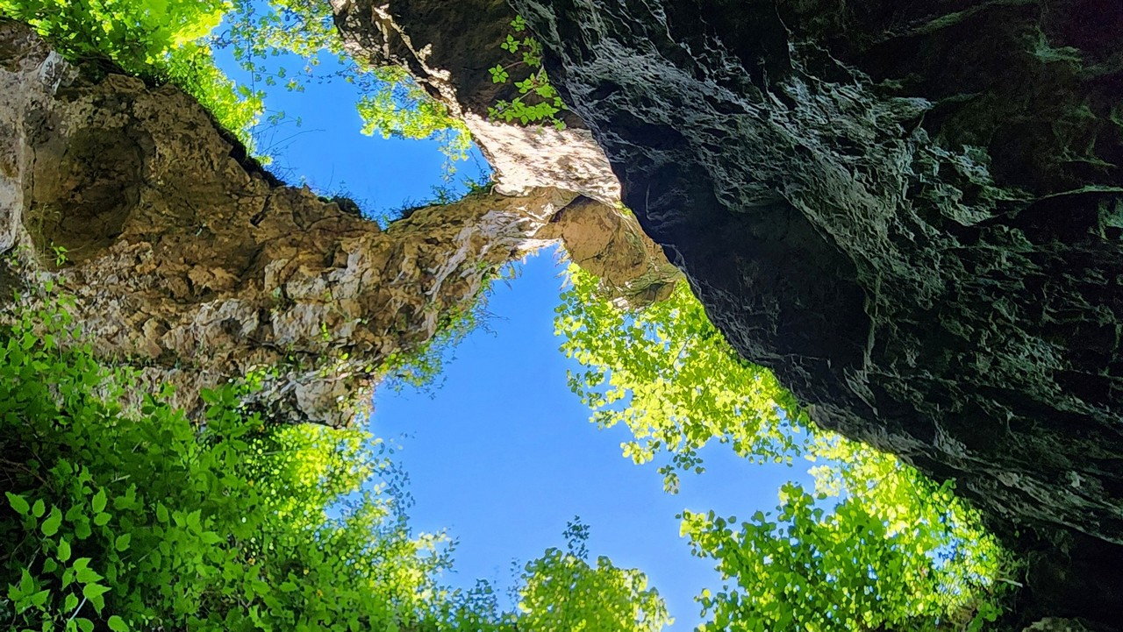

Slide 11
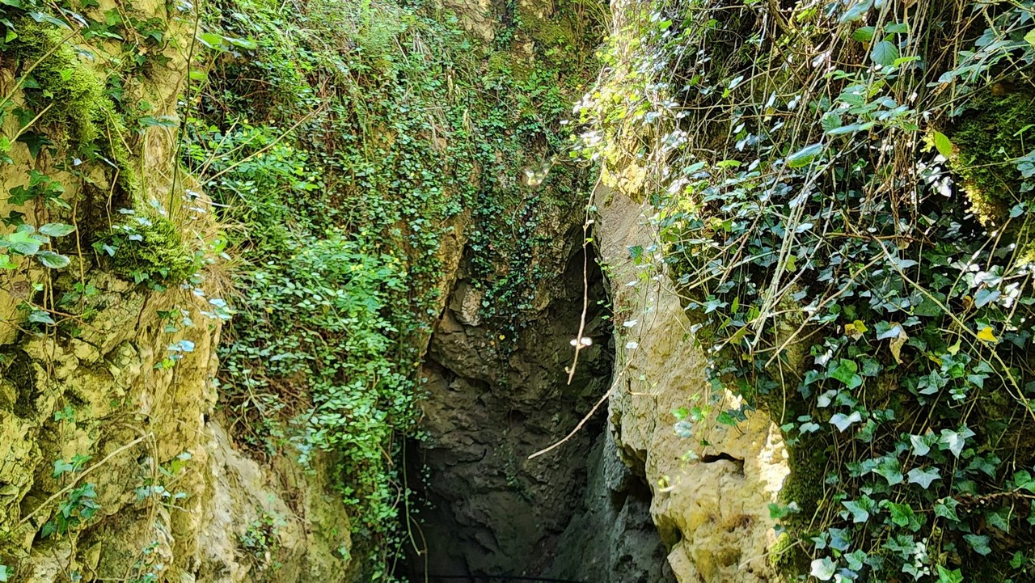

Slide 12
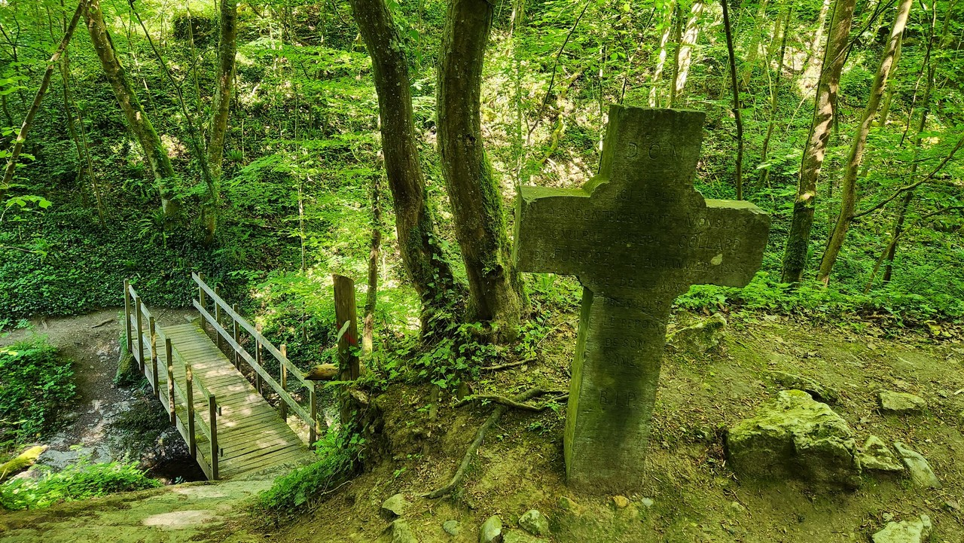

Slide 13
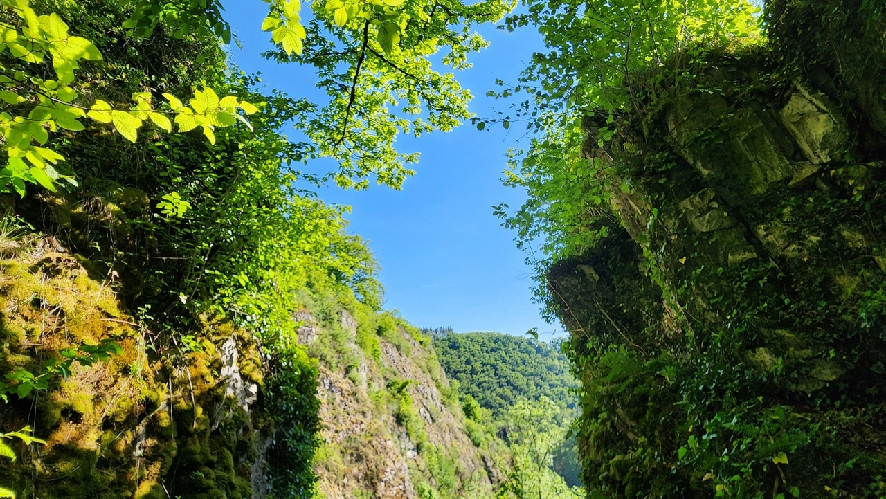

Slide 14
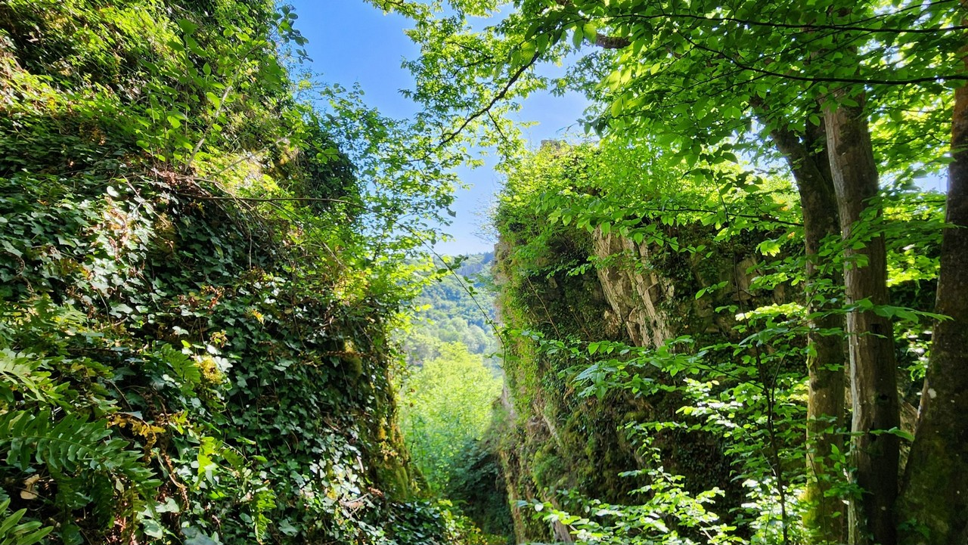

Slide 15
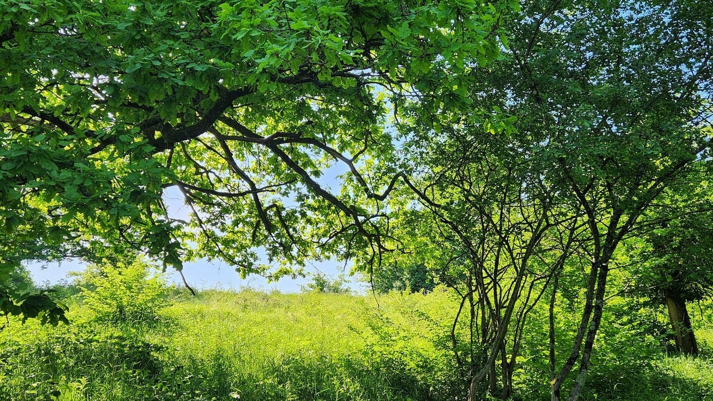

Slide 16
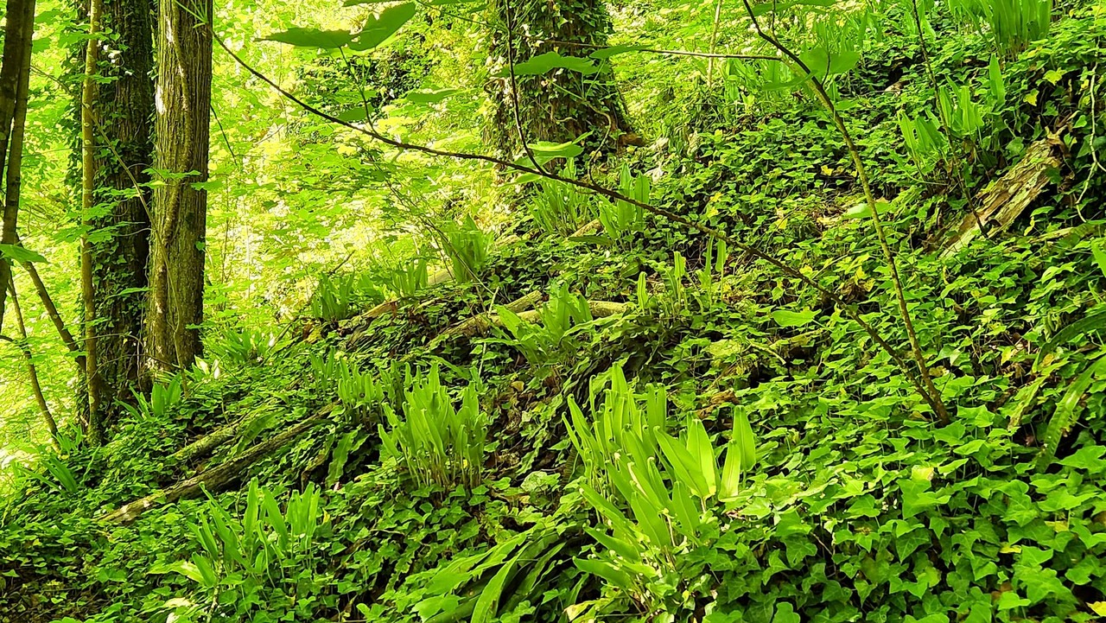

Slide 17
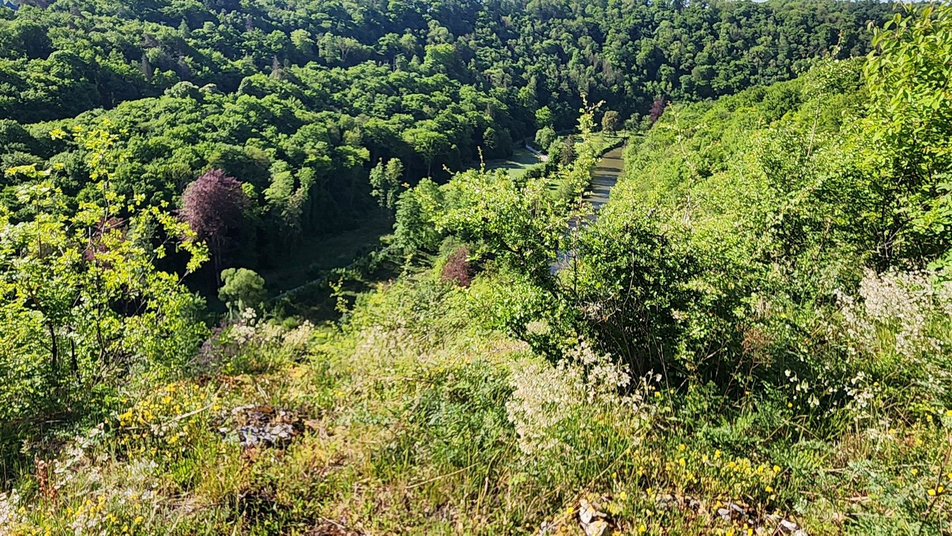

Slide 18
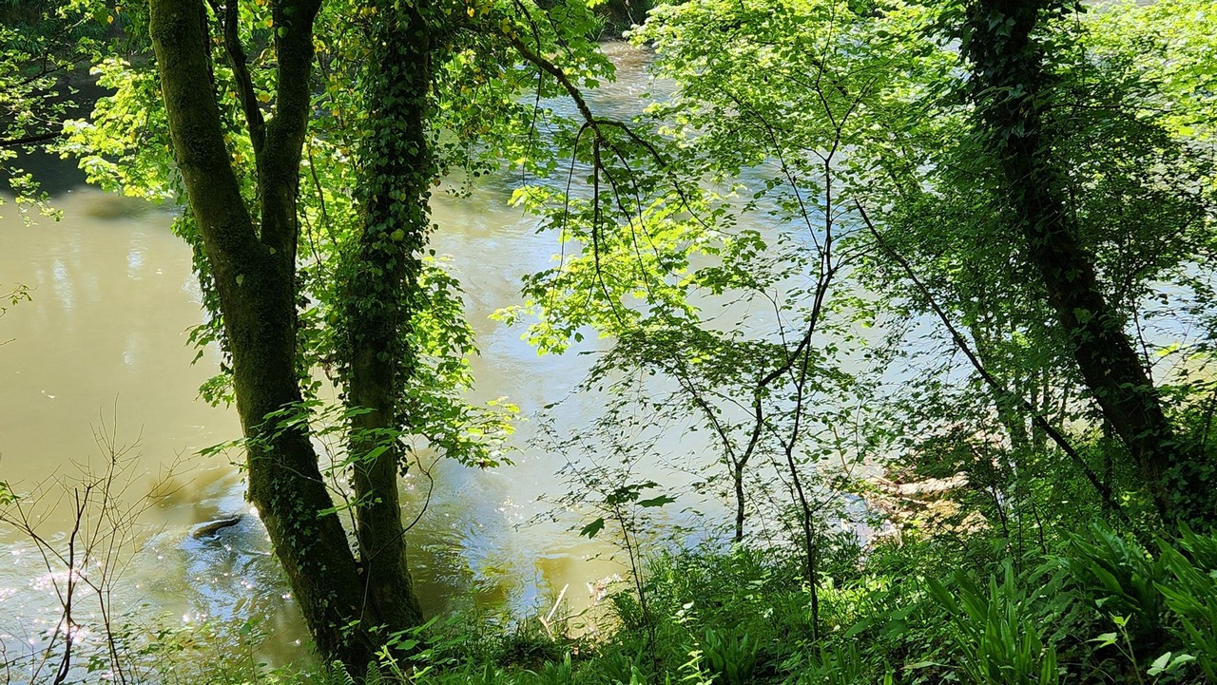

Slide 19
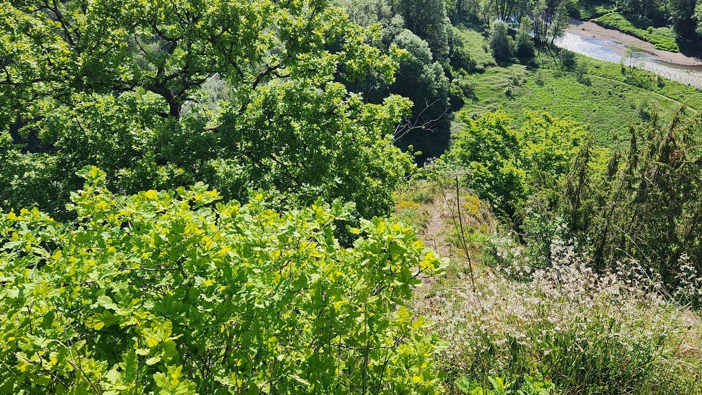

Slide 20
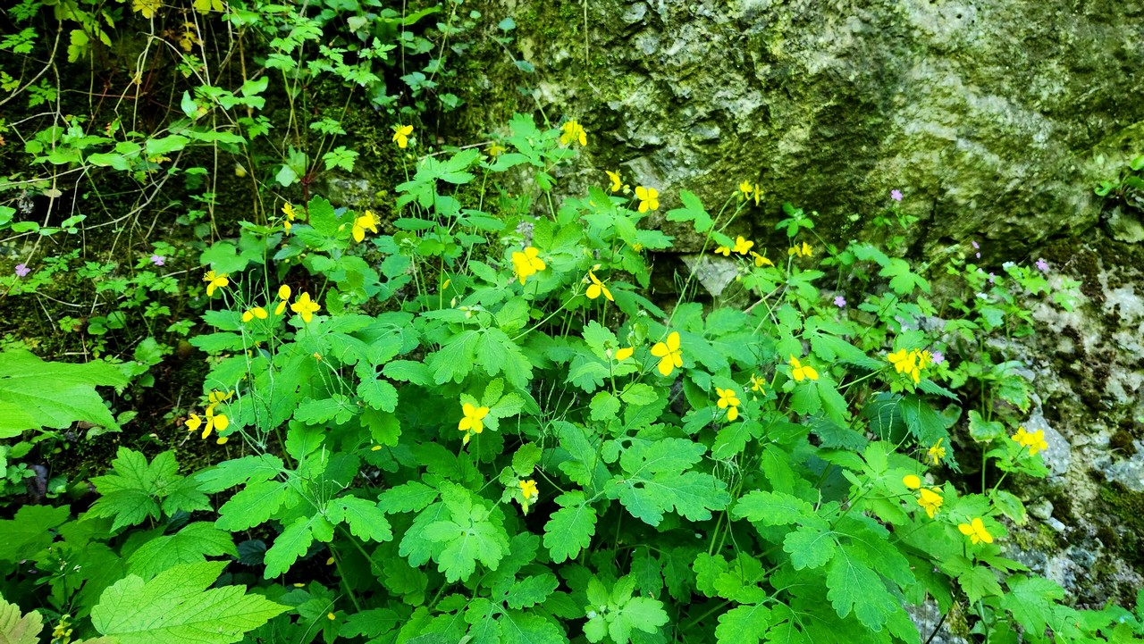

Slide 21
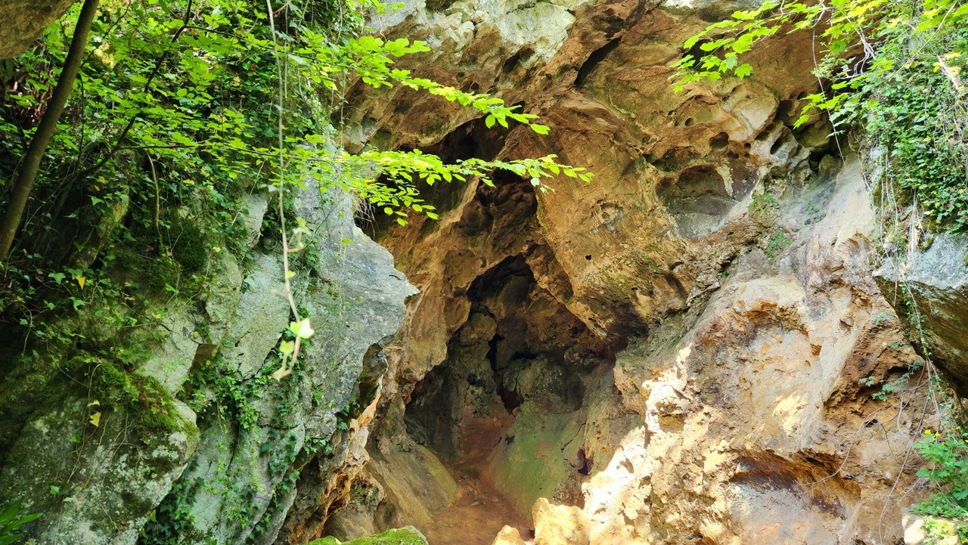

Slide 22
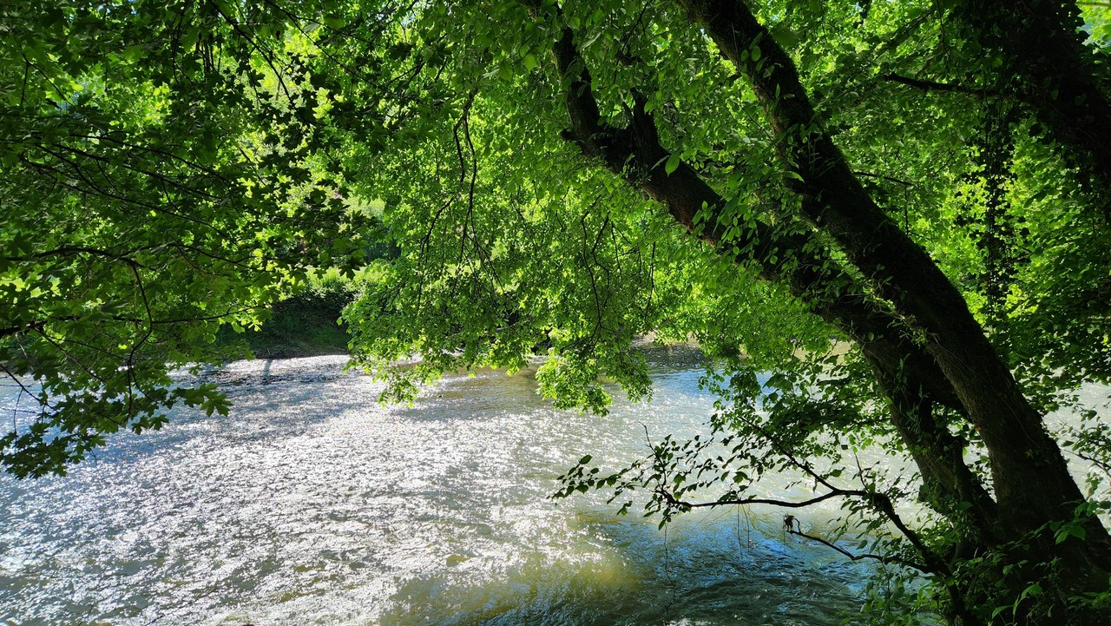

Slide 23
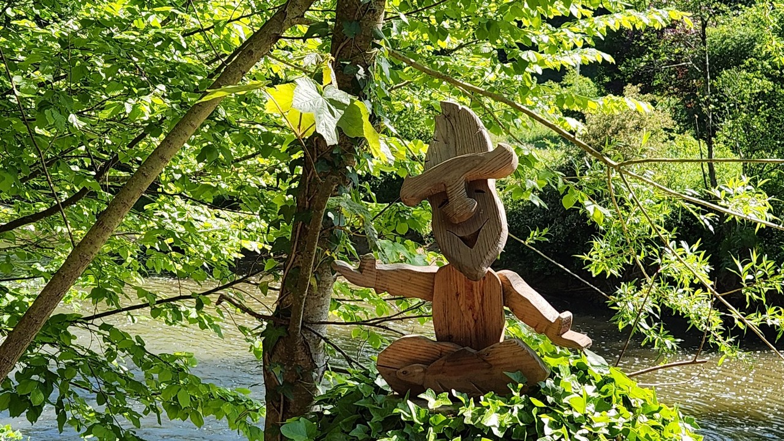

Slide 24
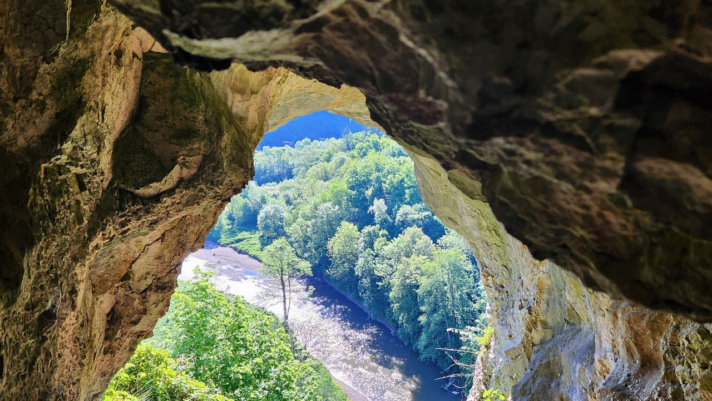

Slide 25
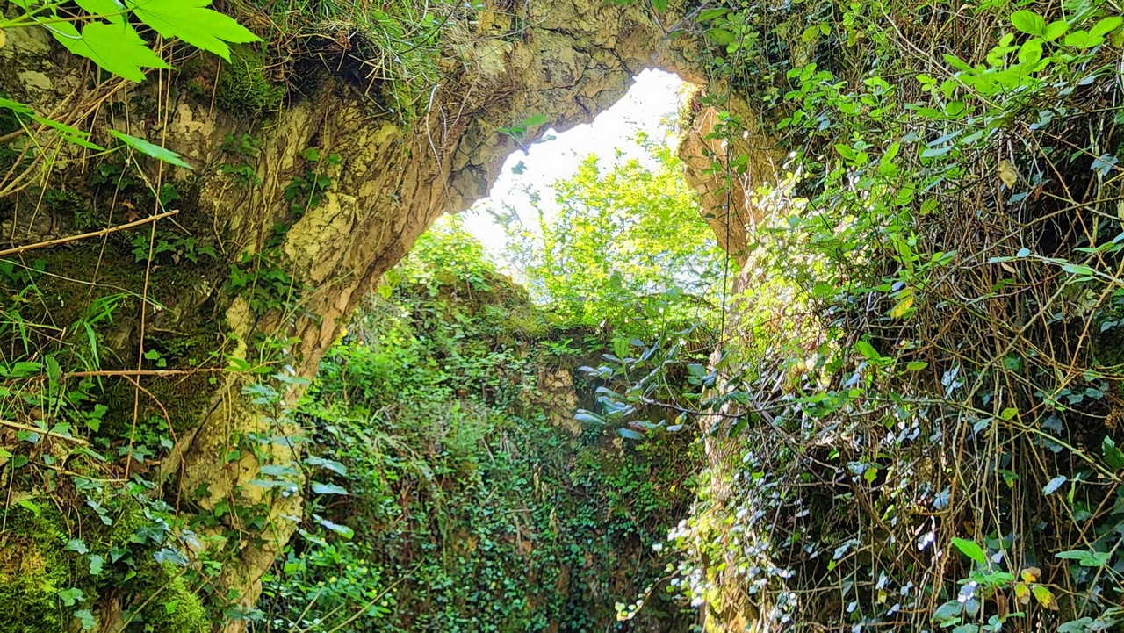

Slide 26
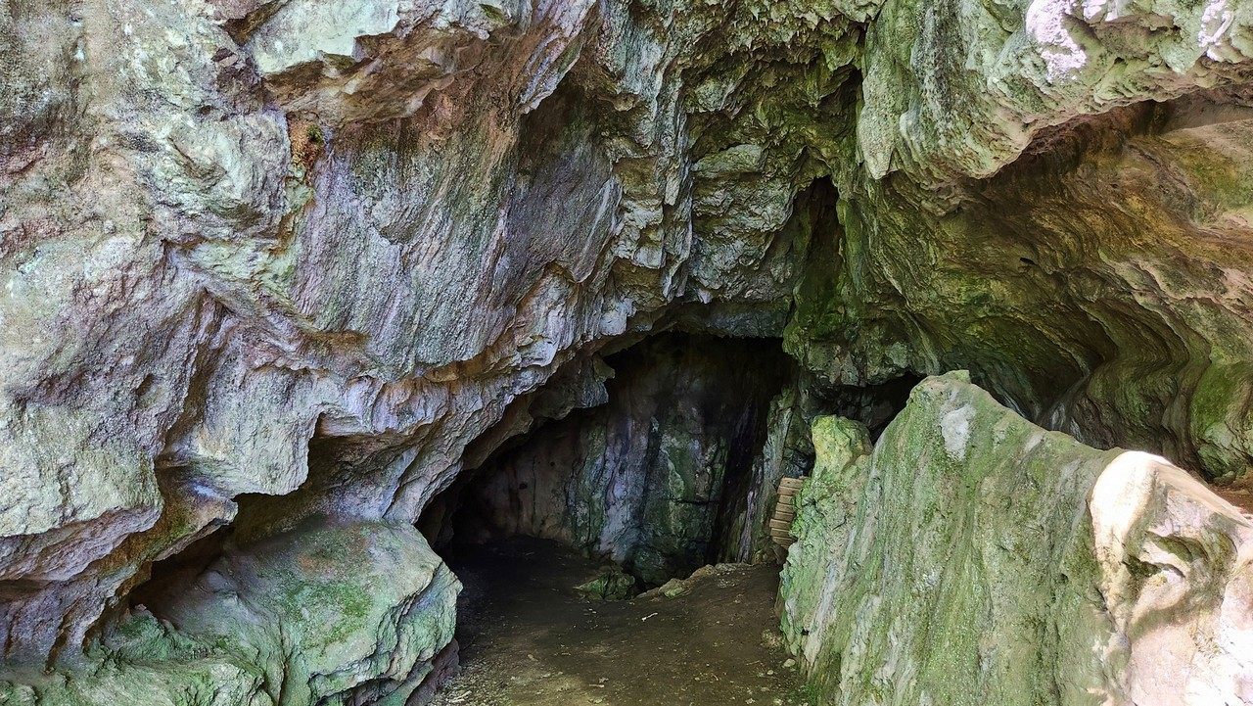

Slide 27
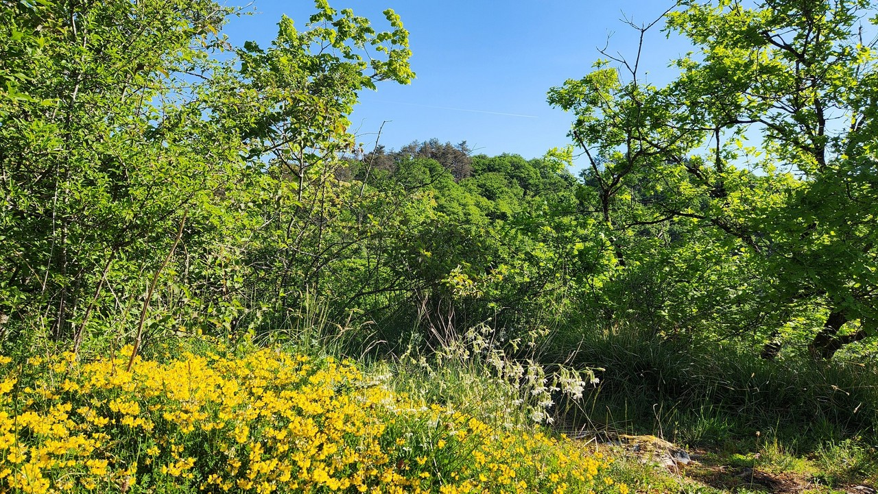

Slide 28
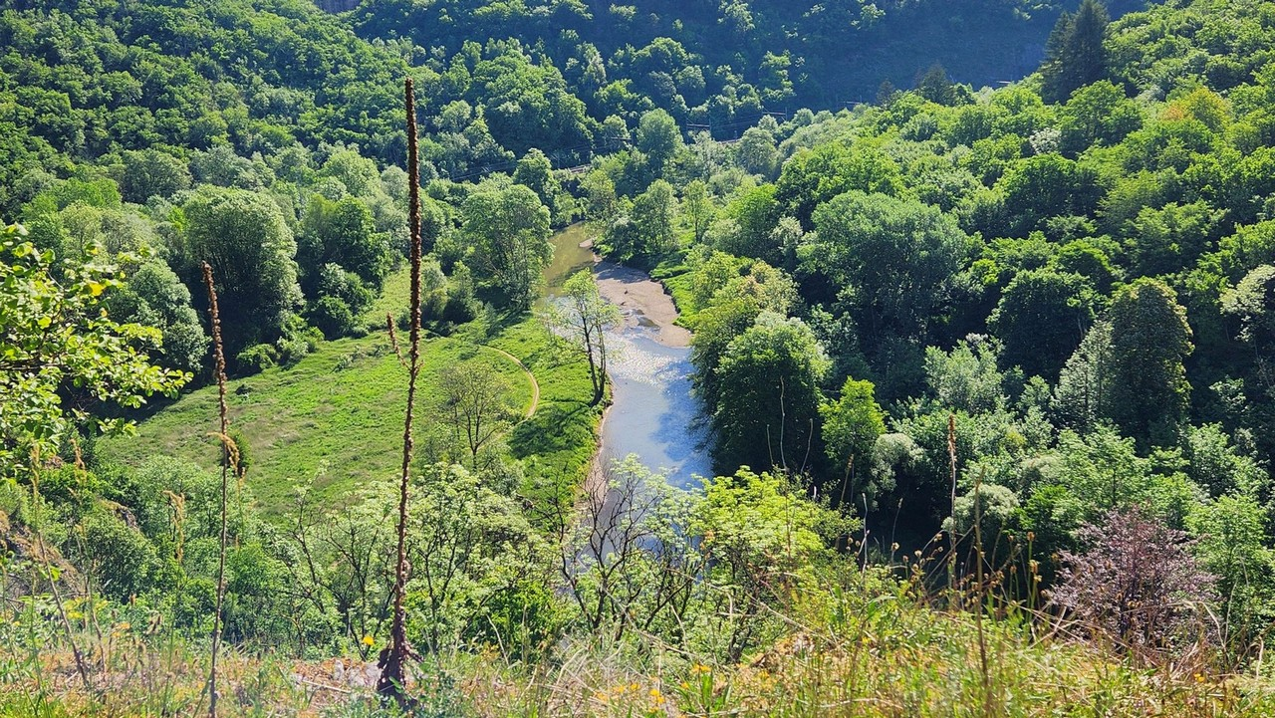

Slide 29
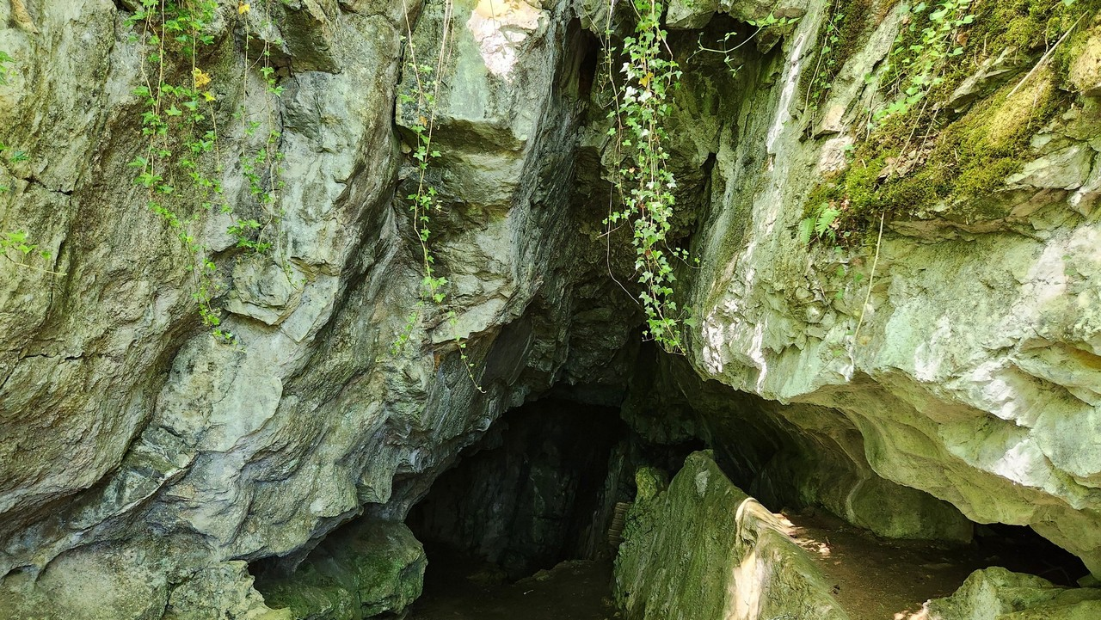

Slide 30
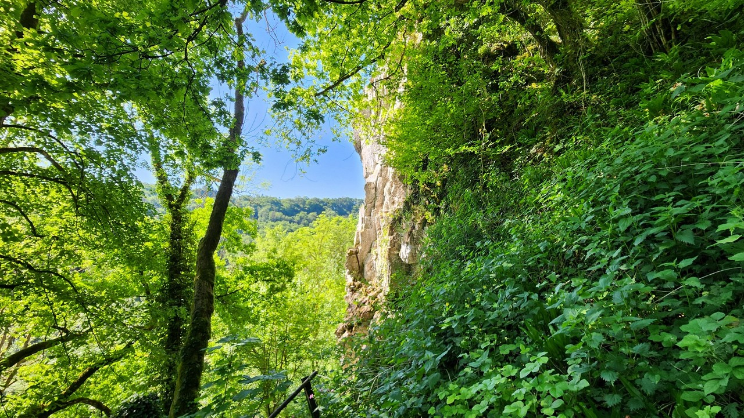

Slide 31
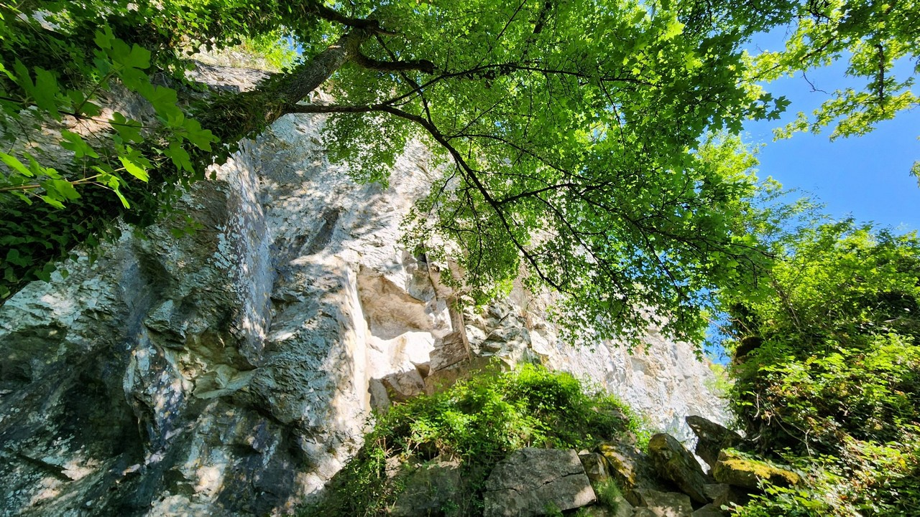

Slide 32
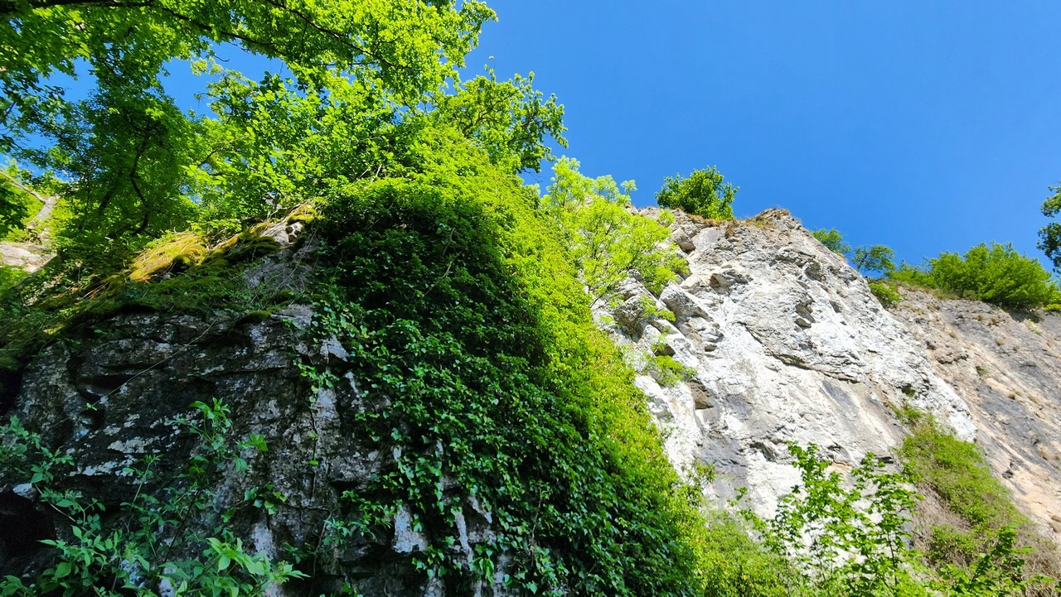

Slide 33
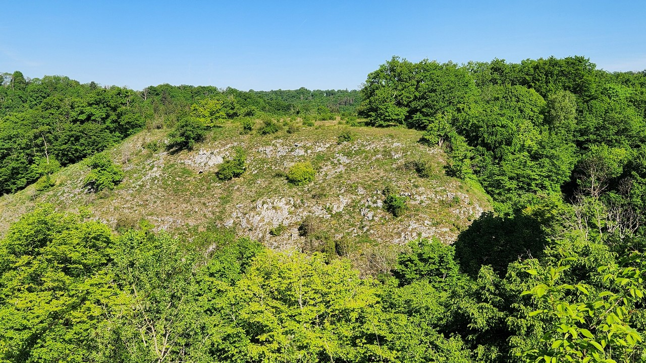

Slide 34
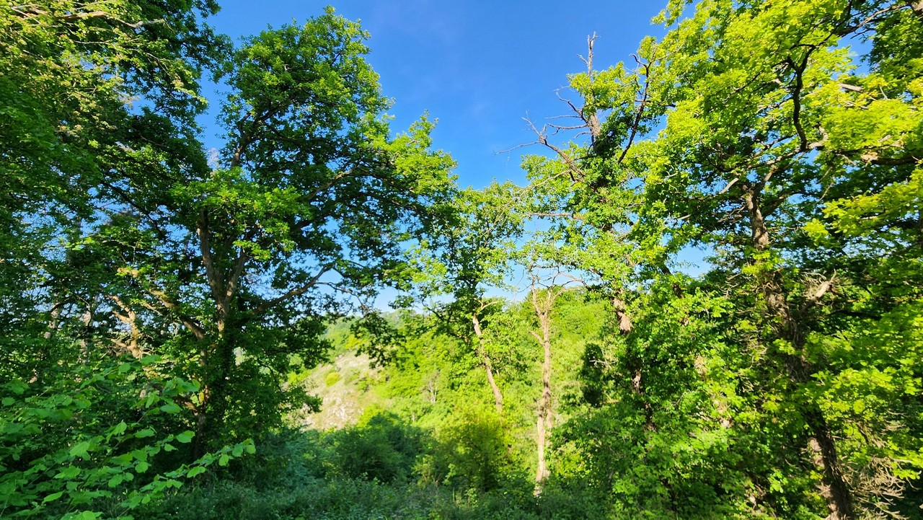

Slide 35
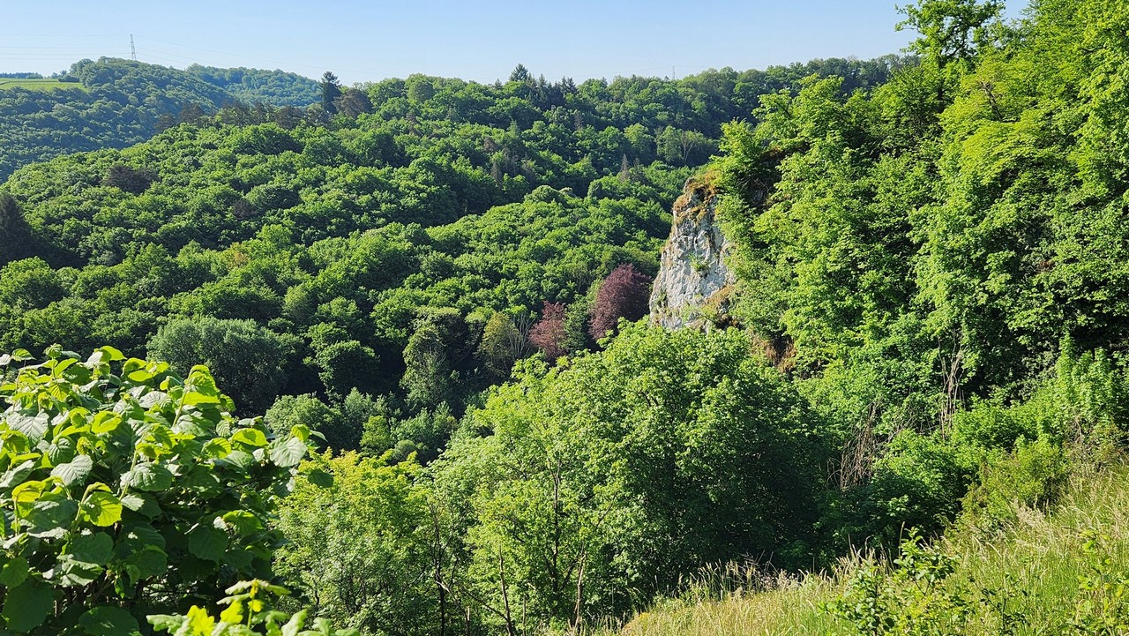

Slide 36





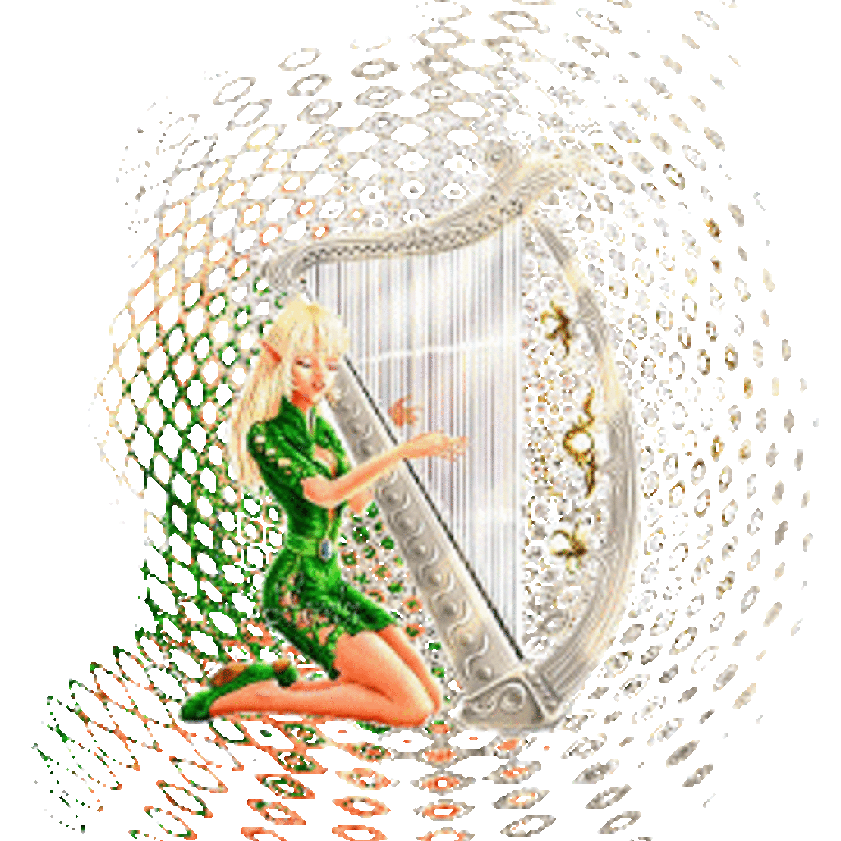

2493
Musique celtique relaxante
09.06.2025
Création
Internet

